Slide 1
Rapporto tra Psicologia Clinica e Organizzazioni, il Consenso Informato e la Conservazione del Materiale Clinico
MADEO Meri
Responsabile ssd psicologia ausl valle d’aosta

Slide 2
Rapporto tra Psicologia Clinica e Organizzazioni
La Psicologia Clinica è una branca della psicologia che si occupa della comprensione, prevenzione, valutazione e trattamento del disagio psicologico e dei disturbi mentali.
Lo psicologo clinico lavora individualmente, con le coppie, le famiglie e i gruppi e in contesti differenti quali servizi territoriali , consultori familiari, ospedali e centri di salute mentale .
Gli ambiti di intervento sono di diagnosi, di supporto psicologico, di psicoterapia e sempre più spesso anche di attività di prevenzione e di promozione del benessere psicologico.

Slide 3
Organizzazione Sanitaria un sistema complesso
L’organizzazione sanitaria comprende l’insieme delle strutture, risorse umane e servizi che operano per garantire la salute della popolazione.
In Italia si parla del servizio Sanitario Nazionale con le sue articolazioni regionali , le AUSL, gli Ospedali pubblici ed accreditati, i Distretti sanitari, i Servizi Territoriali che, anche in collaborazione con il Terzo settore e le associazioni di volontariato operano per curare, prevenire e promuovere la salute dei cittadini.
In questo conteso complesso , la psicologia clinica occupa un posto sempre più importante e trasversale attraverso la funzione dello psicologo in tutti gli ambiti di intervento del Servizio Sanitario Regionale, secondo l’implementazione dei Livelli Essenziali di Assistenza (DPCM LEA 12 gennaio 2017) o extra LEA Regionali.

Slide 4
Il ruolo psicologia clinica nel sistema sanitario
Lo psicologo clinico contribuisce in modo decisivo al lavoro multidisciplinare nei servizi sanitari.
E’ presente nei reparti ospedalieri quali oncologia, chirurgia generale e bariatrica , chirurgia toracica, cardiologia, neurologia, terapia antalgica, nei Pronto Soccorso, nei Centri di salute mentale, nei Consultori familiari e nelle Case di comunità .
Fornisce supporto non solo ai pazienti, ma anche ai familiari, care givers e agli operatori sanitari e del soccorso (protocolli anche con FFOO ).
Contribuisce alla diagnosi integrata e al trattamento dei disturbi psicosomatici, alla gestione del dolore, alle reazioni post-traumatiche e ai disturbi cronici.
Lavora in équipe multidisciplinari rispettando il rapporto di fiducia con i paziente e nel rispetto del Codice Deontologico degli Psicologi Italiani.

Slide 5
Il consenso informato di tipo sanitario
Definizione
Il Consenso informato sanitario è il documento sottoscritto dal paziente con cui egli decide,
in modo libero ed autonomo, dopo che gli è stata presentata una serie di informazioni specifiche ( rese a lui/lei comprensibili da parte dell’équipe medica ) se iniziare o proseguire l’accertamento diagnostico e/o il trattamento sanitario previsto.
Riferimenti normativi
Art.32 della Costituzione « Nessuno può essere obbligato a un determinato trattamento sanitario se non per disposizione di legge. La legge non può in nessun caso violare i limiti imposti dal rispetto della persona umana». Il legislatore fissa così il principio secondo cui il diritto all’autodeterminazione costituisce la regola mentre l’imposizione di trattamenti obbligatori , che superano il consenso e dissenso della persona, rappresenta l’eccezione ed essa è ammissibile soltanto se prevista espressamente da una legge, che si deve rilevare sempre, e comunque rispettosa della persona.

Slide 6
Il consenso informato di tipo sanitario
Legge 219/2017: “Norme in materia di consenso informato e di disposizioni anticipate di trattamento”, che contiene la disciplina organica del consenso informato di tipo sanitario. In particolare l’art. 1:
descrive bene quello che possiamo definire il rapporto, o meglio, la "alleanza" tra medico e paziente, che ha come perno il consenso informato, momento in cui si incontrano da un lato, "l'autonomia decisionale del paziente", che come detto ha il diritto di essere informato e quindi di prestare o negare il suo consenso, e dall'altro "la competenza, l'autonomia professionale e la responsabilità del medico", il quale pertanto ha il corrispondente obbligo di informare e raccogliere il consenso del paziente.
in relazione alle modalità di acquisizione del consenso, sinteticamente si evidenzia come il consenso informato deve essere raccolto nei modi e con gli strumenti più consoni alle condizioni del paziente e va documentato in forma scritta o attraverso videoregistrazioni. La dichiarazione di consenso deve essere poi inserita in cartella clinica o nel fascicolo sanitario elettronico.
GDPR per il trattamento dei dati personali .

Slide 7
Il consenso informato nella pratica psicologica
Il Consenso informato è il processo attraverso il quale lo psicologo fornisce al paziente /cliente tutte le informazioni necessarie per permettergli di decidere in modo autonomo se iniziare o proseguire un intervento psicologico .
Aspetti normativi e deontologici
Art. 24 del Codice Deontologico dell’Ordine degli Psicologi Italiani: necessità del consenso informato esplicito, consapevole e documentato per iscritto , con strumenti come la videoregistrazione o dispositivi adatti per le persone con disabilità. E’ responsabilità esclusiva dello psicologo acquisire il consenso informato.
Cosa deve includere: osservanza del Codice Deontologico, potenziamento del benessere e ricerca di nuovi equilibri, tipo di orientamento clinico.

Slide 8
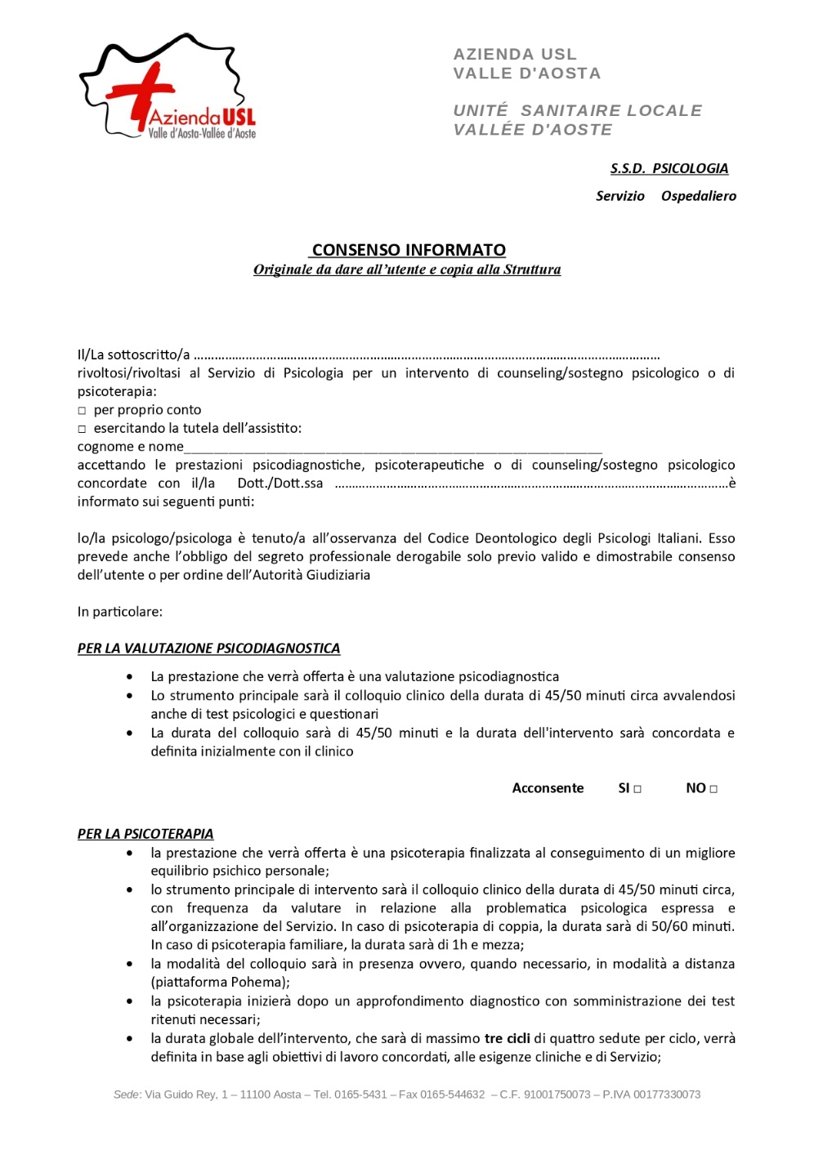
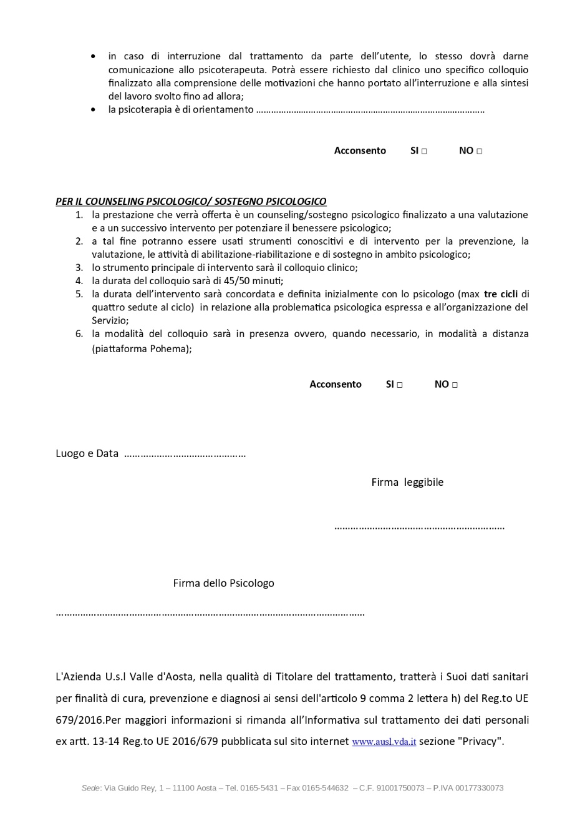

Slide 9
La conservazione e gestione del materiale clinico
A) Che cosa intendiamo per materiale clinico
Cartelle psicologiche
Appunti , test psicodiagnostici, videoregistrazioni, schede di osservazione
Documentazioni di colloqui individuali, familiari e di gruppo
B) Aspetti normativi
Obbligo di conservazione nel rispetto della Privacy (regolamento UE 2026/679 –GDPR)
Durata della conservazione : almeno 5 anni ( in regime ambulatoriale )
Accessibilità con altri professionisti: limiti e protocolli
Conservazione rigorosa : la gestione del materiale clinico è un preciso dovere etico e legale per proteggere i dati sensibili; il rispetto di questi principi tutela il paziente, il professionista e rafforza il valore e la credibilità della Psicologia all’interno delle Organizzazioni .

Slide 10
La conservazione e gestione del materiale clinico
C) Rischi e criticità:
Mancanza di archivi psicologici distinti da quelli medici
Rischio di perdita o accesso improprio al materiale
Dubbi sulla gestione digitale del materiale (Cloud, server interni, cartelle condivise )
D) Proposte operative:
Collaborazione tra Ufficio Legale, Direzione Sanitaria e Struttura di Psicologia
Digitalizzazione sicura con sistemi a doppia autentificazione e accesso tracciato
Modalità operative interne per la gestione psicologica della documentazione

Slide 11
Conclusioni
L’intersezione tra psicologia clinica ed organizzazione sanitaria è una area critica e strategica, all’interno del compito dello psicologo di incidere sulla prevenzione, sulla promozione del benessere psicologico e cura dell’equilibrio personale del paziente.
La gestione del materiale clinico va regolamentata con chiarezza, rispetto della normativa, ma anche con attenzione all’identità professionale dello psicologo, soprattutto per l’aspetto della condivisione delle valutazioni e dei dati.
Il consenso informato non può essere un atto formale: richiede tempo, spazio e consapevolezza.

Slide 12
Conclusioni
E’ importante la "alleanza" tra psicologo e paziente, che ha come perno il consenso informato basato su l'autonomia decisionale del paziente e dall'altro la valutazione responsabile e competente dello psicologo.
Lo psicologo individua le informazioni da trasmettere in cartella condivisa: si tratta di quelle utili alla cura medica, mantenendo la riservatezza su elementi personali che non è opportuno o indispensabile condividere, potendo così garantire la privacy del paziente.
E’ necessario un cambiamento culturale e organizzativo per valorizzare il contributo della psicologia nella cura non solo come supporto, ma come parte integrante del percorso terapeutico.

Slide 13
Grazie per l’attenzione

